Slide 1
AVEZZANO
ERASMUS + SZAKMAI GYAKORLAT OLASZORSZÁGBAN
2024 JANUÁR

Slide 2
Hogyan pályáztunk?
Jelentkezés önéletrajzzal, motivációs levéllel, szakmai ajánlással
Szóbeli forduló – elbeszélgetés
Teendők a kiválasztás után: dokumentumok aláírása, felkészítő alkalmakon való részvétel
Kapcsolatfelvétel a fogadó szervezettel
Utazás szervezése és lebonyolítása
Utazási élmények

Slide 3
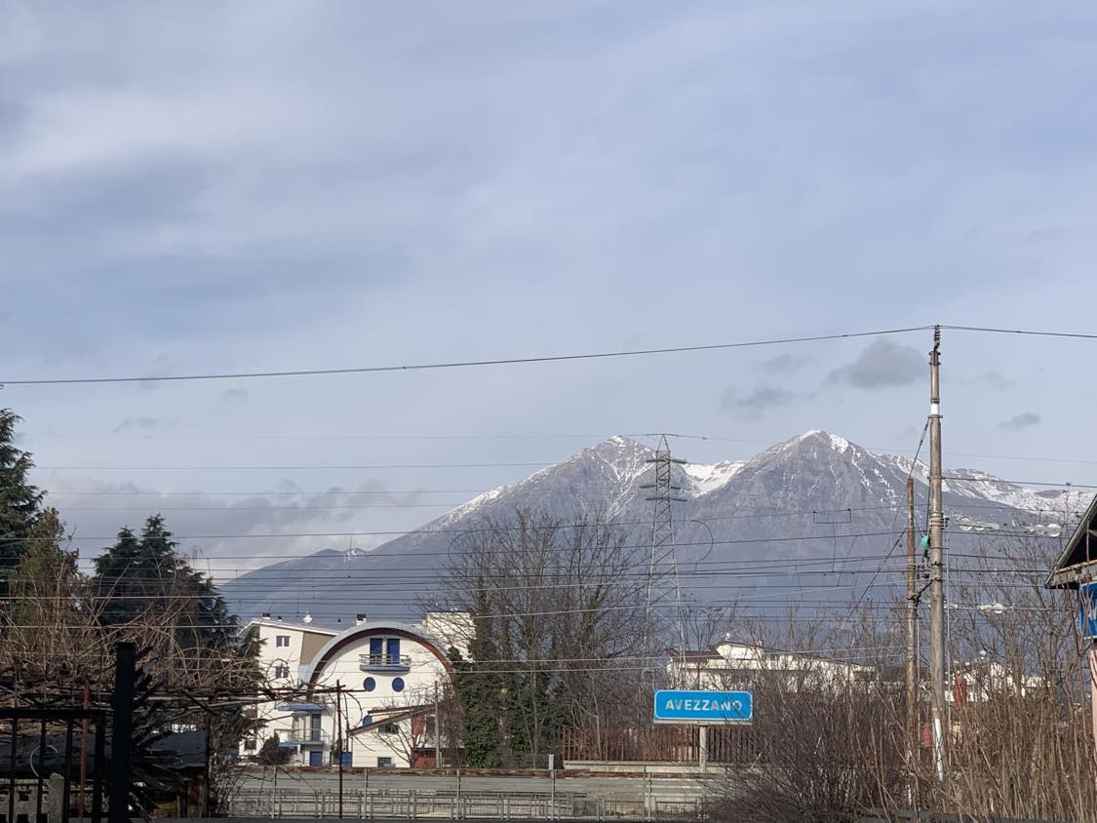

Slide 4
AVEZZANO
Abruzzo régió
L’Aquila megye
42 000 lakos
Pontosan a csizma közepén
Rómától másfél óra vonattal

Slide 5
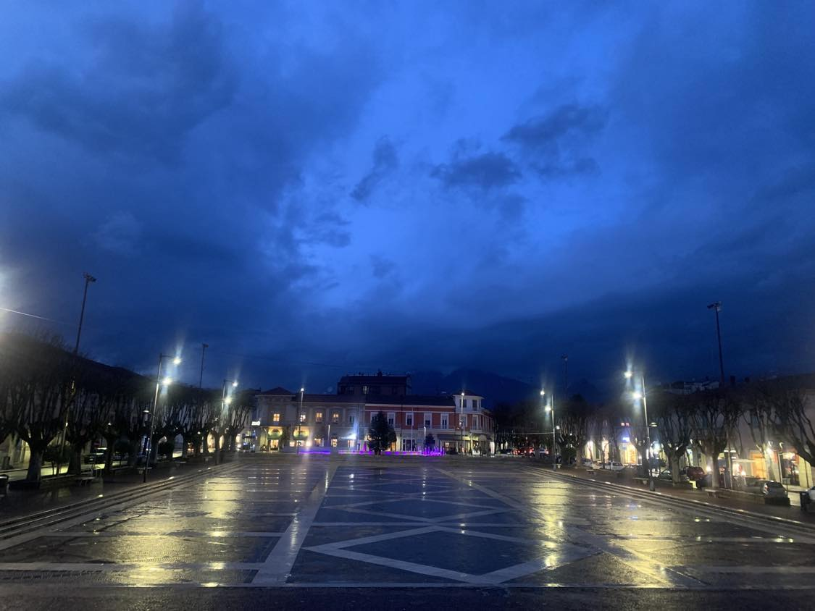

Slide 7
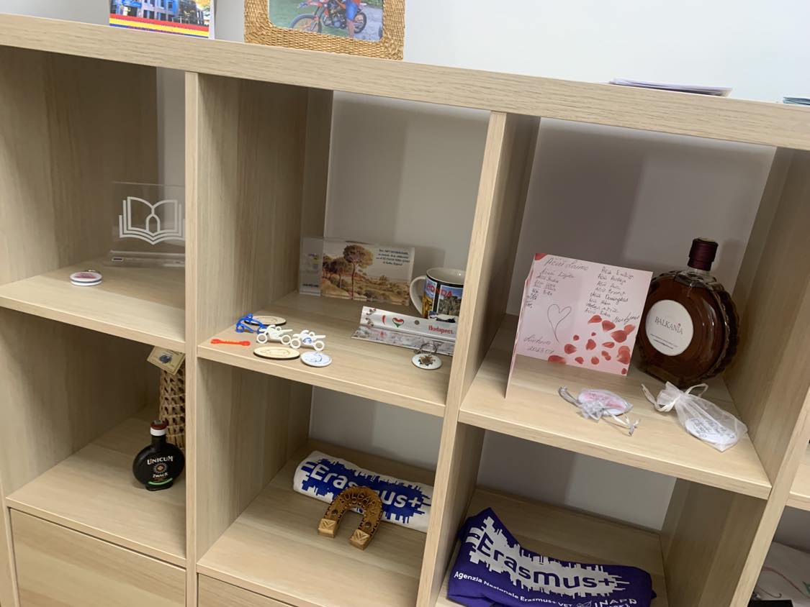
AMFI FOGADÓ SZERVEZET
Megszervezték a gyakorlati helyet és a szállást
Segítettek a közlekedésben
Aláírták a dokumentumokat
Kulturális és közösségi programokat szerveztek
Folyamatosan a rendelkezésünkre álltak

Slide 8
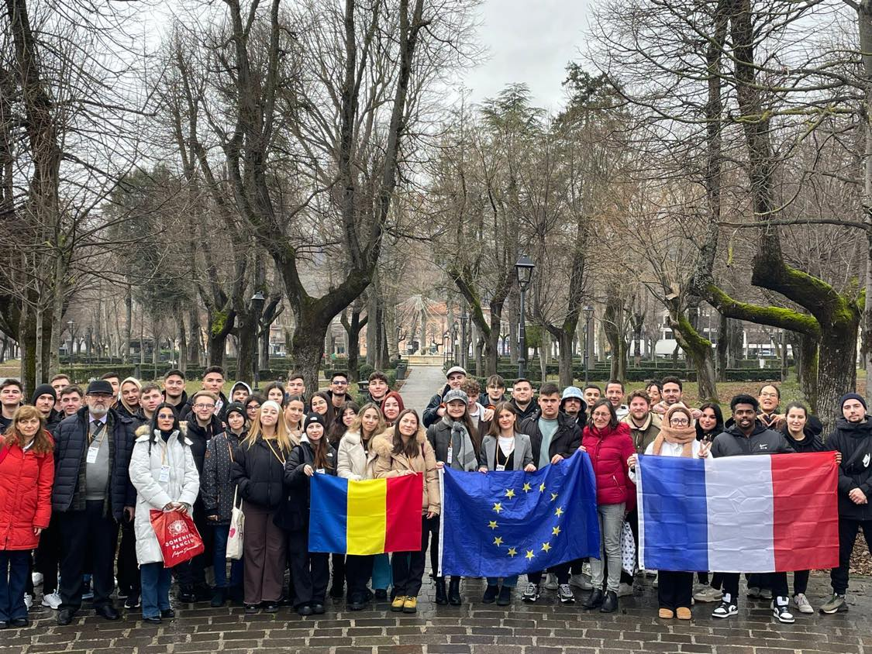

Slide 9
Sterpetti A&C SRL

Slide 10
TECNOGOMME LANCIA

Slide 11
VITAGLIANI ENRICO MECCANICA

Slide 12
POWERTECH MOTORSPORT

Slide 13
Római kirándulás

Slide 14
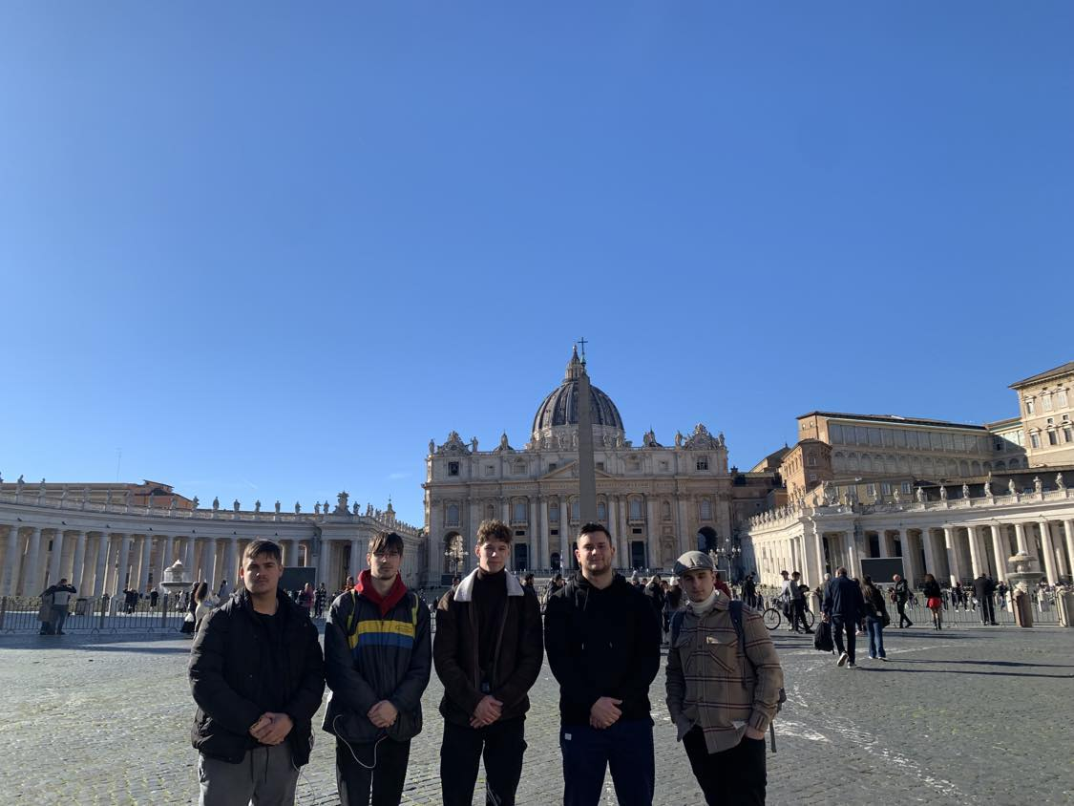

Slide 15
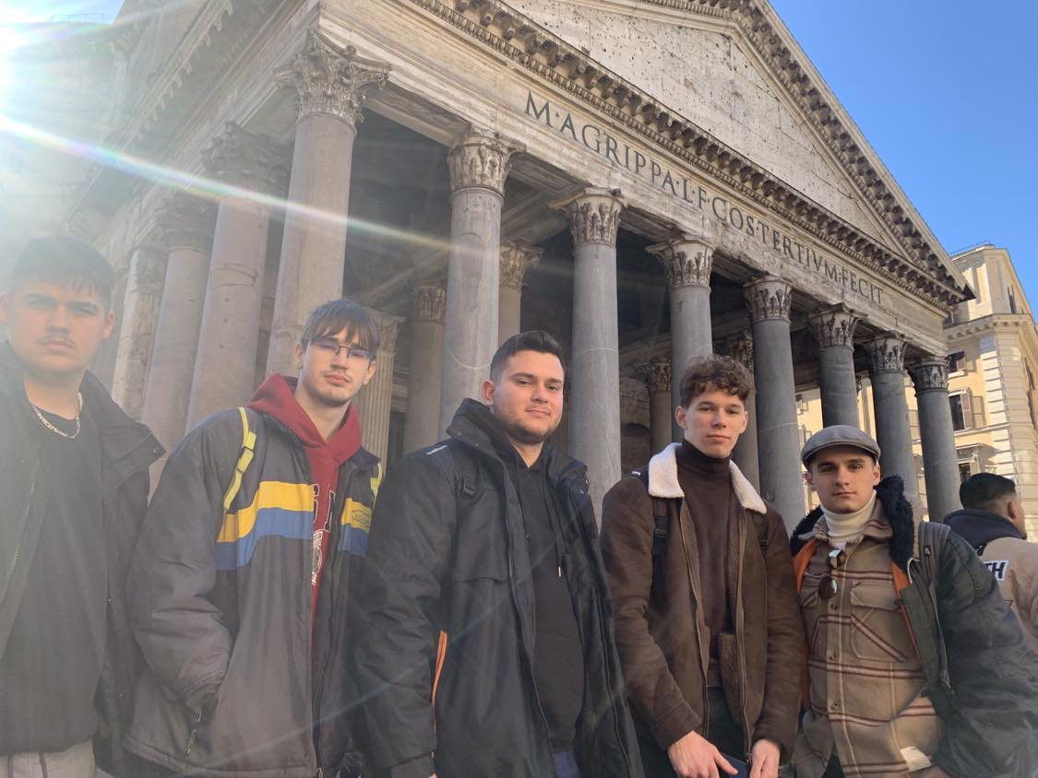

Slide 16
TAPASZTALATOK ÖSSZEGZÉSE
Élményekkel gazdagodtunk
Önállósodtunk
Szakmailag fejlődtünk
Más kultúrát ismertünk meg

